Slide 1
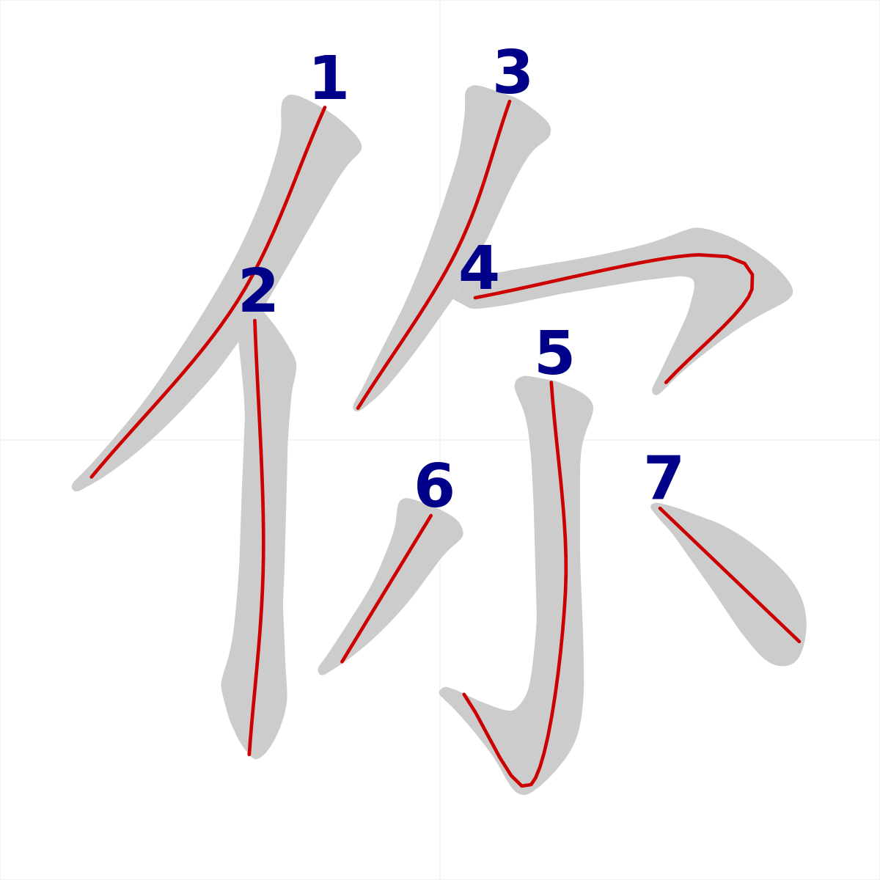
你 (U+4F60)
7 筆 筆順: 7176678

Slide 2
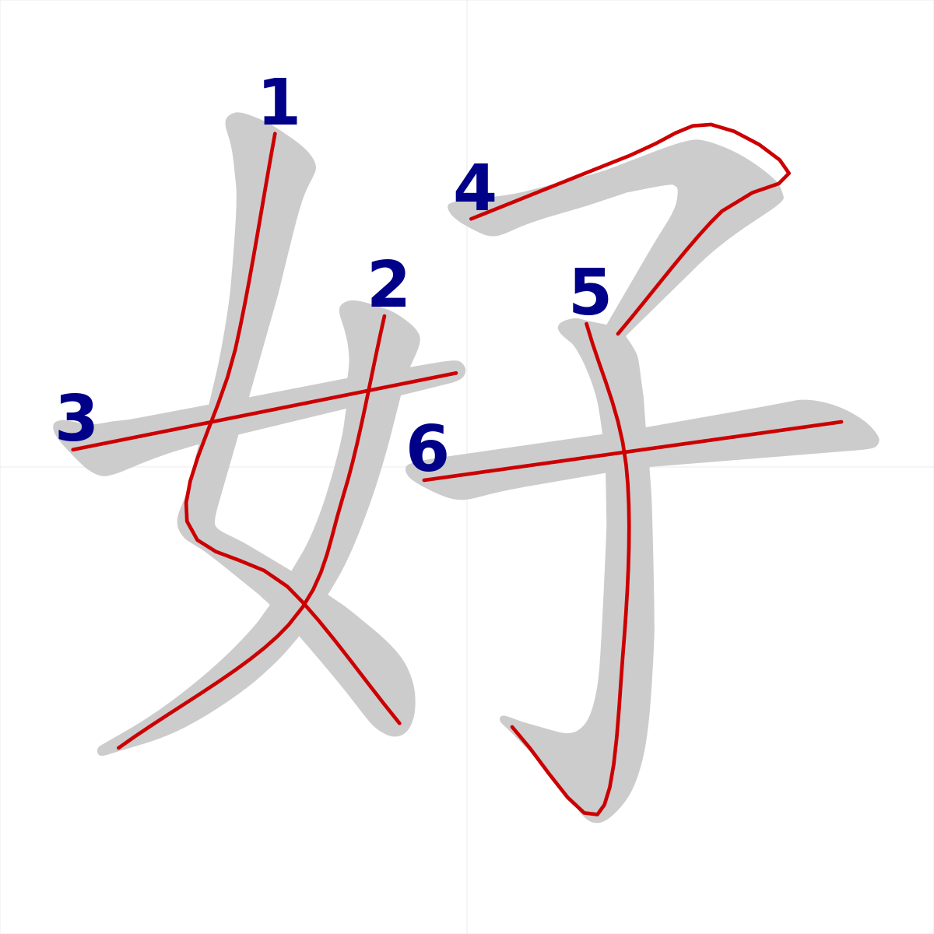
好 (U+597D)
6 筆 筆順: 572562
類別: 會意 / 甲骨文
首: 女 (體)
女性
尾: 子 (體)
子息
概念: 有子有女，完美也，正面有價值的感受、認知，喜歡

Slide 3
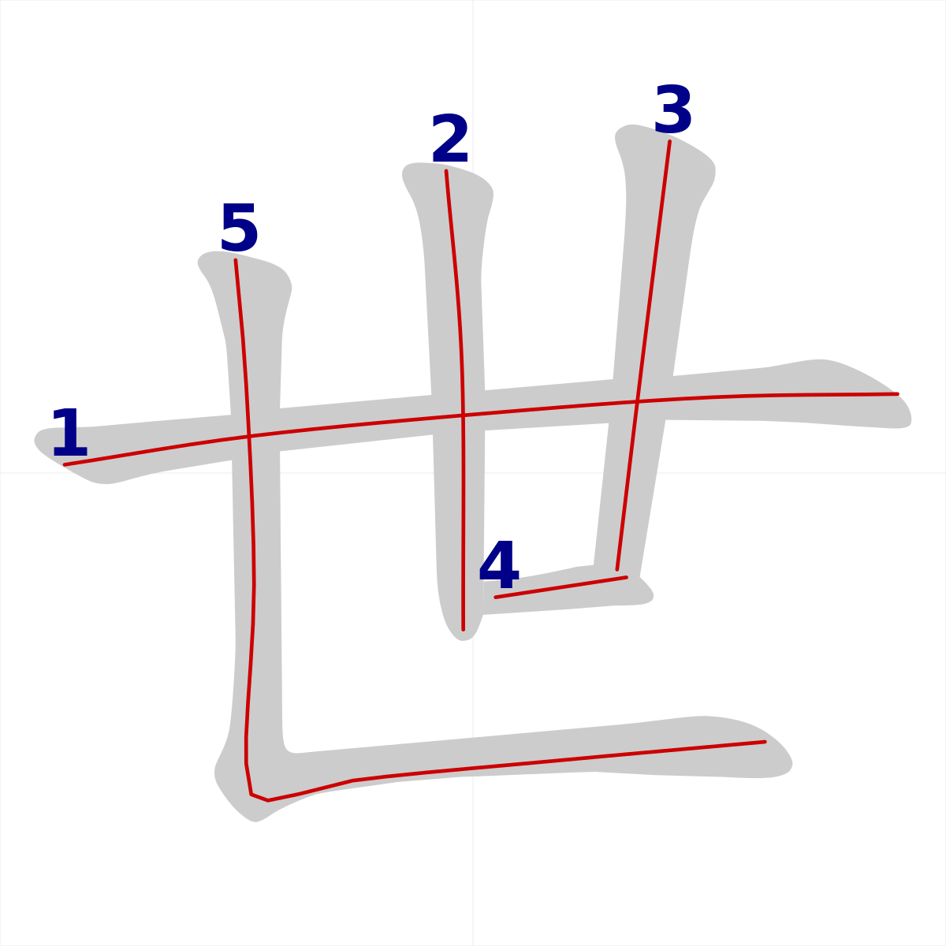
世 (U+4E16)
5 筆 筆順: 21145
類別: 象形，會意 / 甲骨
概念: 體－象莖葉，生命延續；三十年也；一代也；人間也

Slide 4
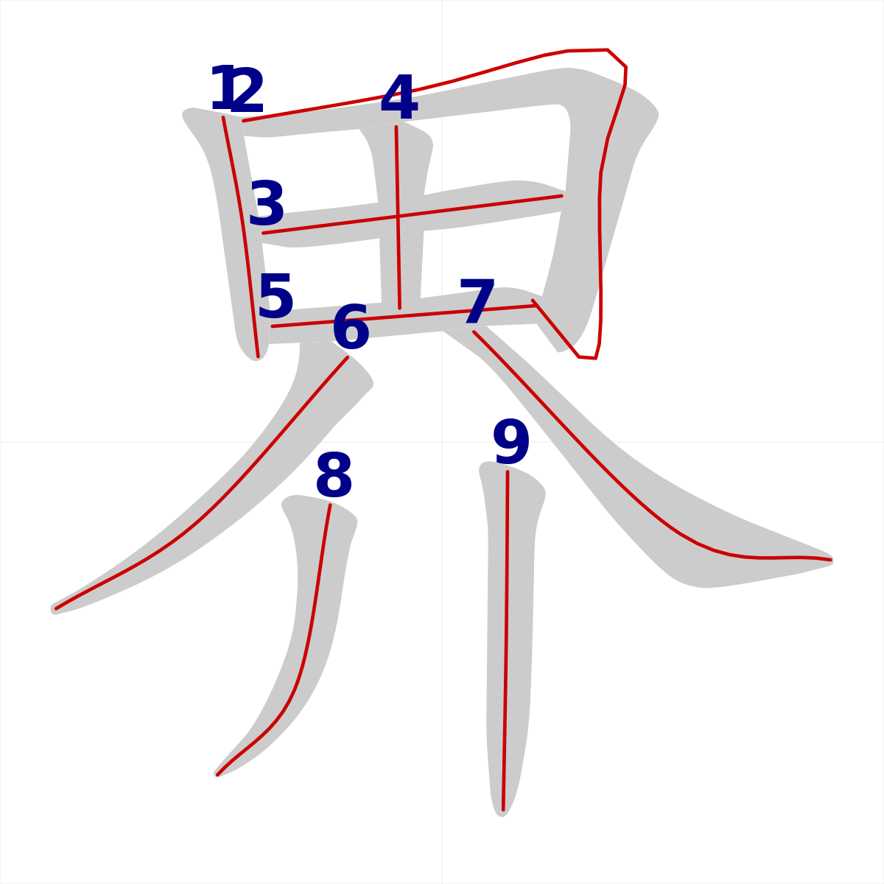
界 (U+754C)
9 筆 筆順: 152127871
類別: 會意 / 金文
首: 田 (體)
可耕種的土地
尾: 介 (體)
界面
概念: 土地之界面，分際

